Slide 1
Curso: Programación II.
Universidad Nacional
Patrón de Diseño:
Factory Method
Prof: S.Caamaño
Año: 2024

Slide 2
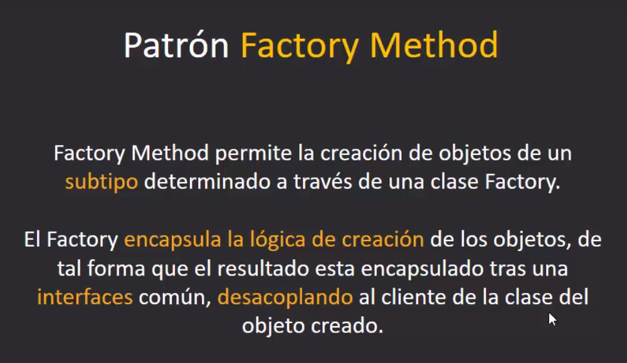
También conocido como: Constructor Virtual

Slide 3
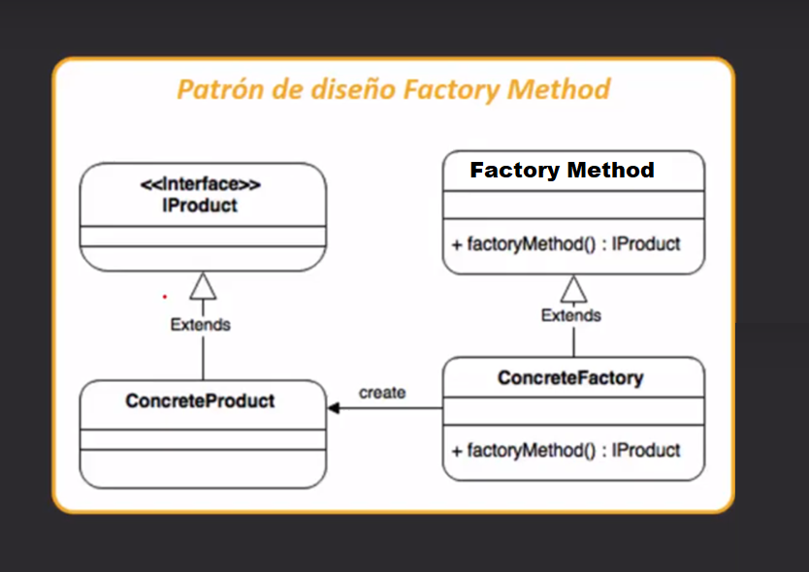

Slide 4
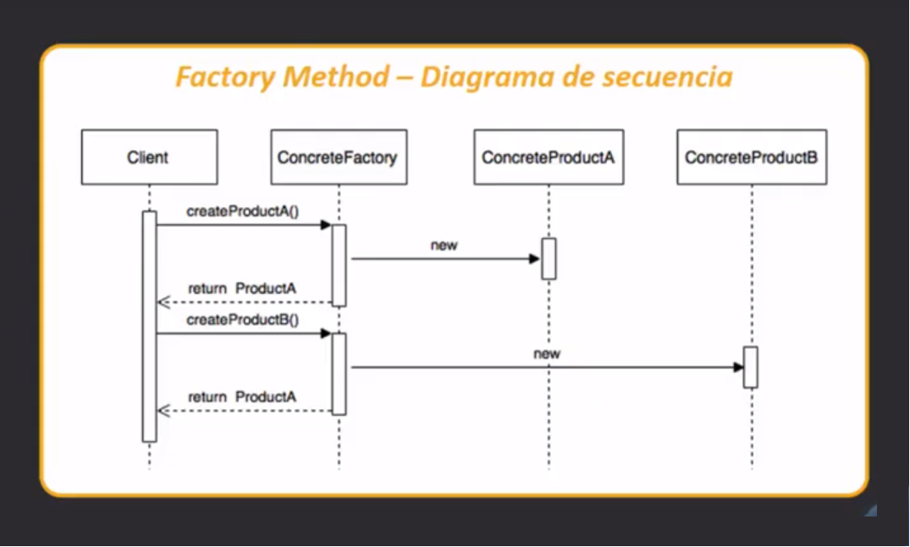

Slide 5
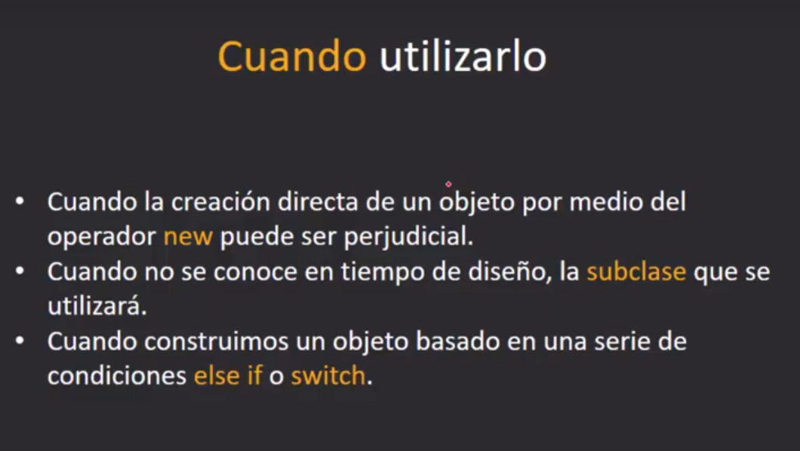

Slide 6
Ejemplo No.1

Slide 7
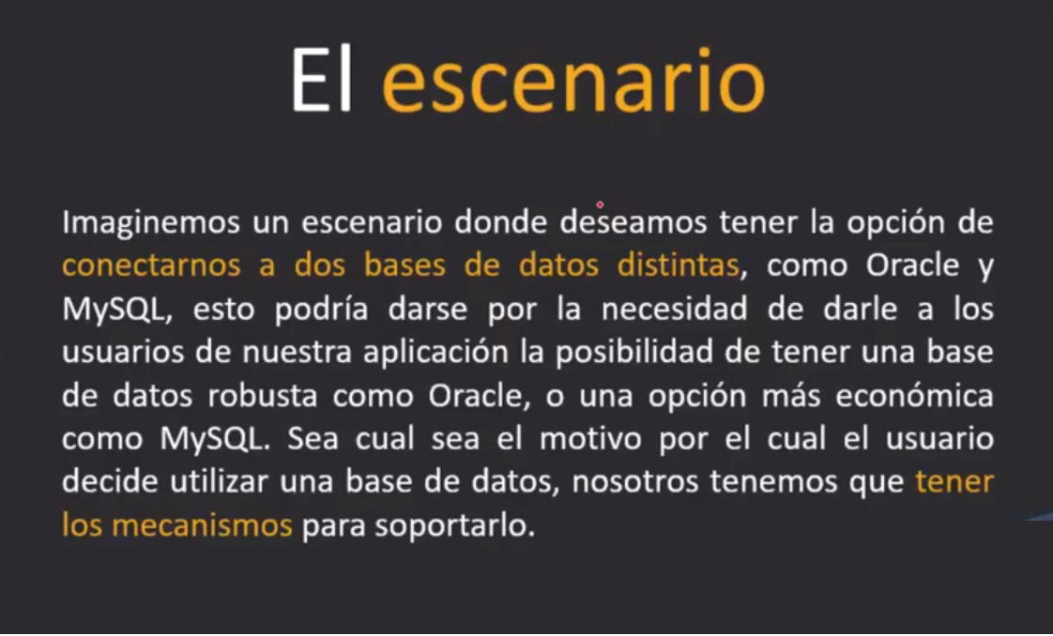

Slide 8
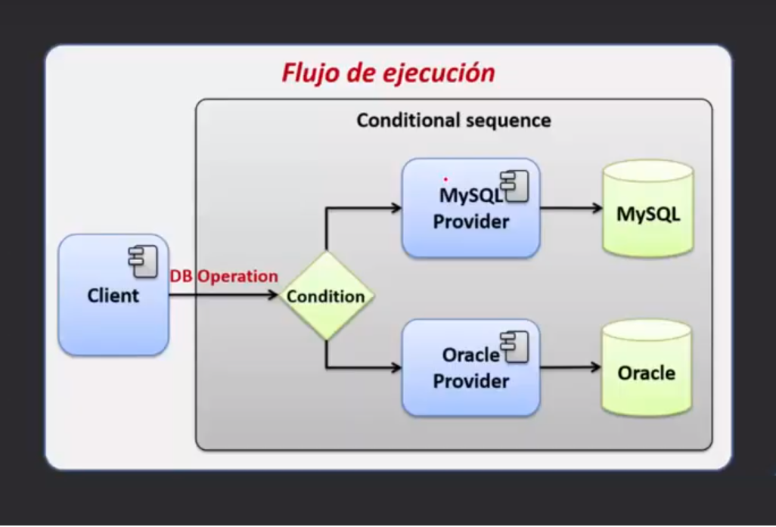

Slide 9
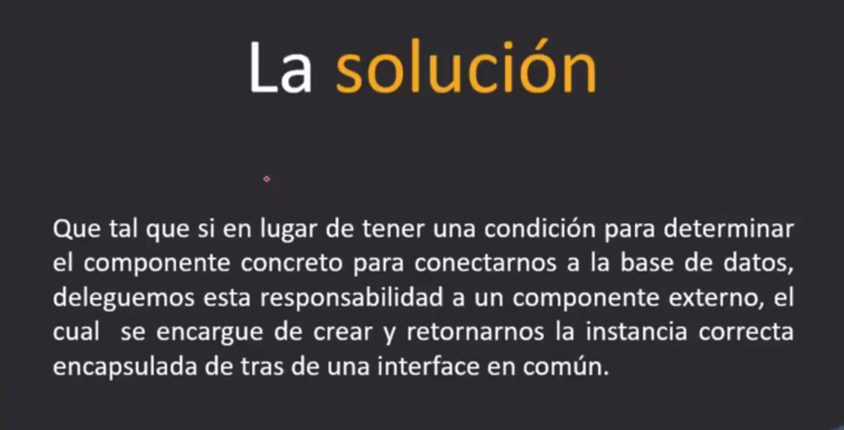

Slide 10
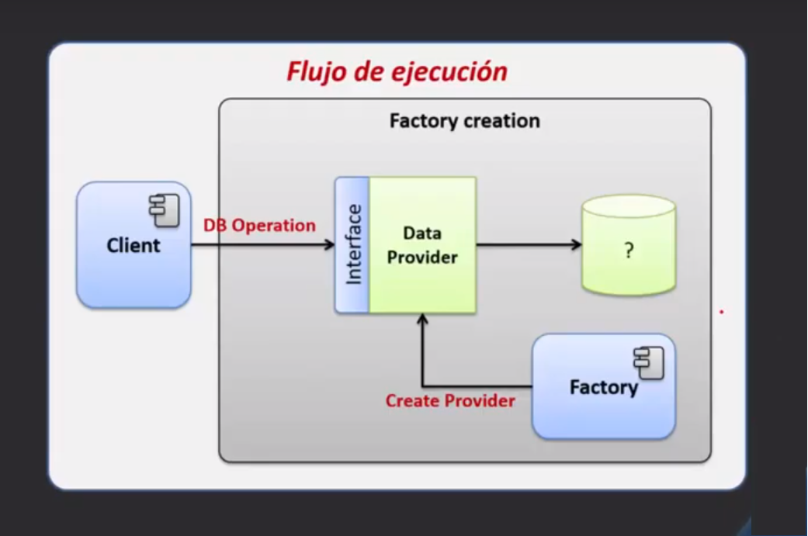

Slide 11
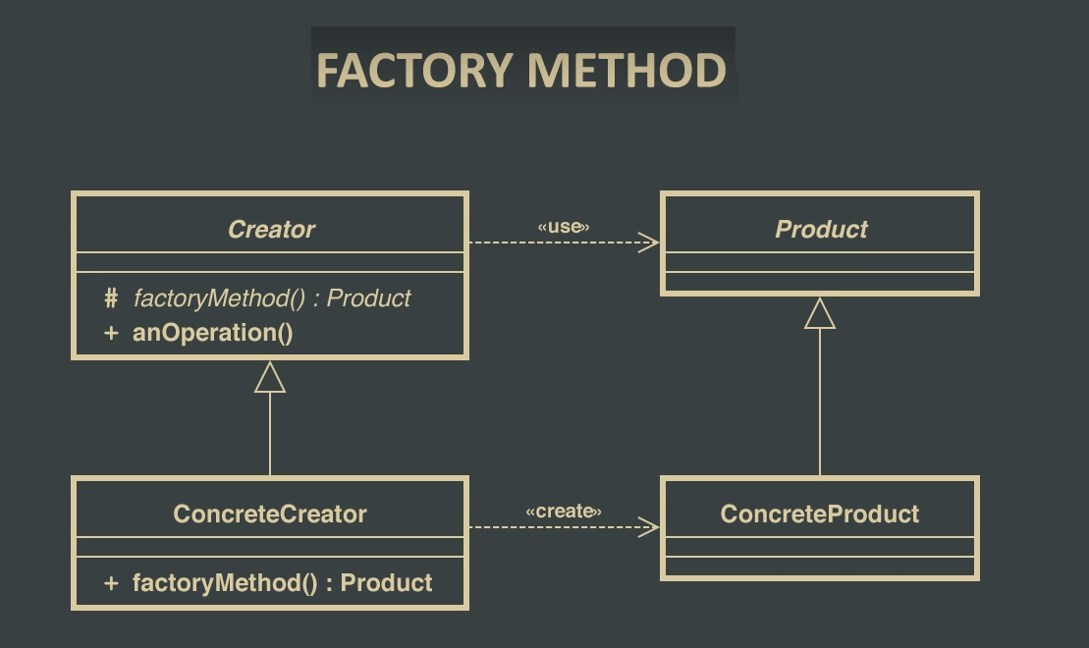

Slide 12
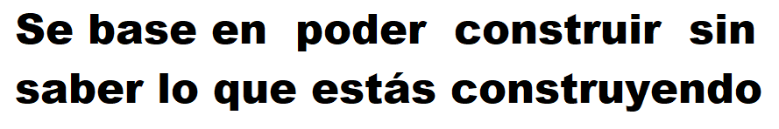
Factory Method

Slide 13
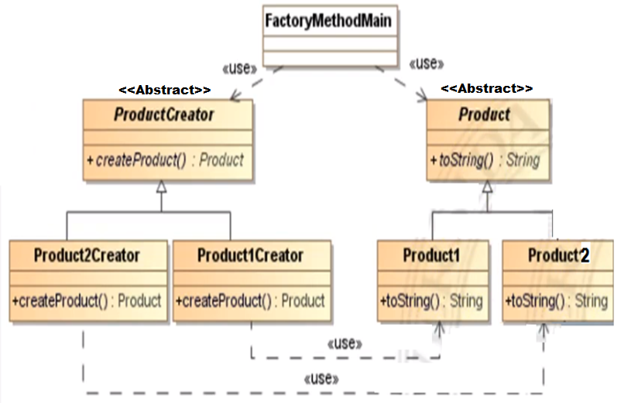

Slide 14
Ejemplo No.2

Slide 15
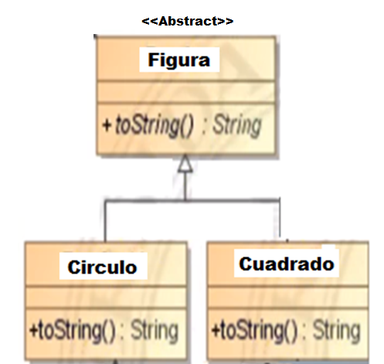
Desconociendo el Patrón

Slide 16
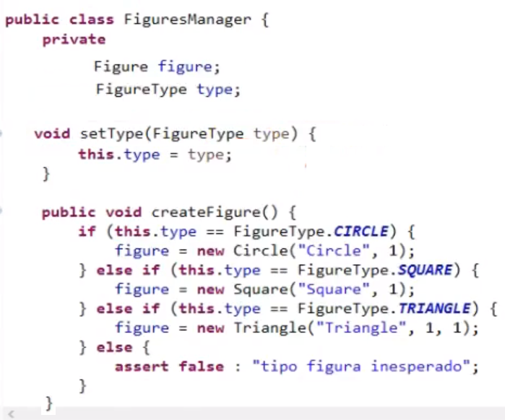
Si se desconoce el Patrón ➔ Código Factory Method Espagueti

Slide 17
Solución de acuerdo al patrón
Factory Method

Slide 18
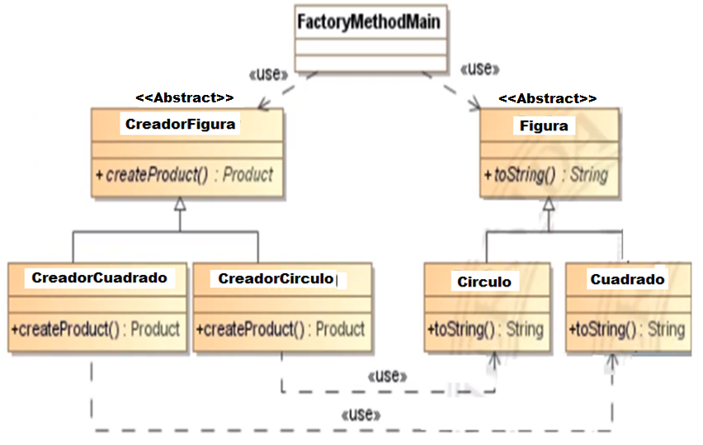
Factory Method: Figura

Slide 19
Preguntas.?

Slide 20
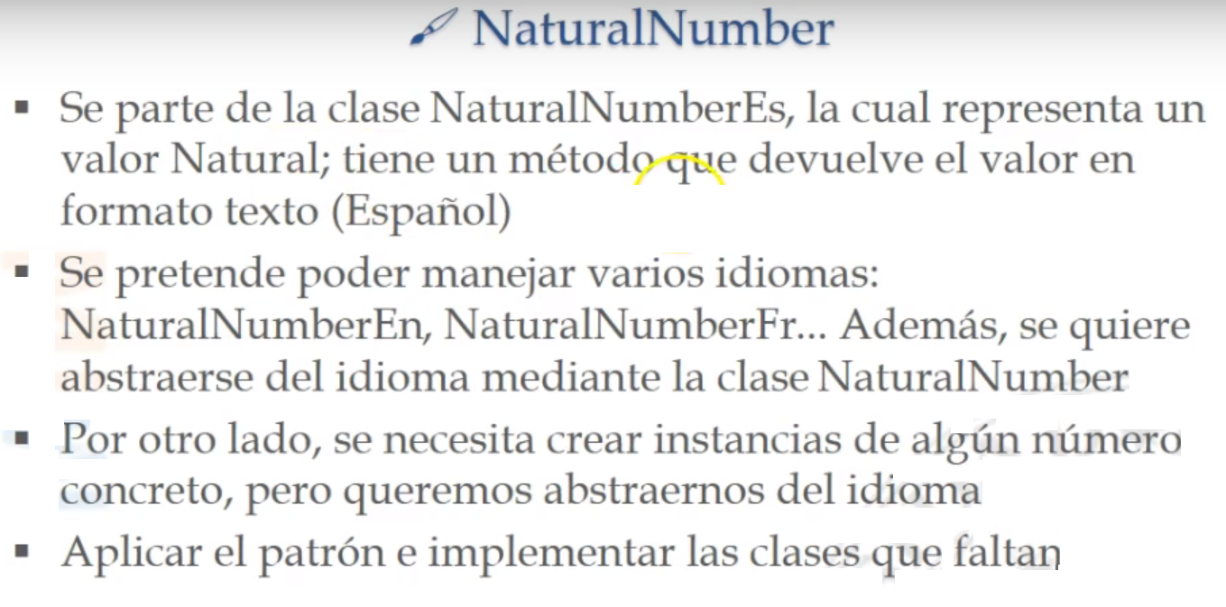
Quiz: Factory Method

Slide 21
Ejemplo en Código

Slide 22
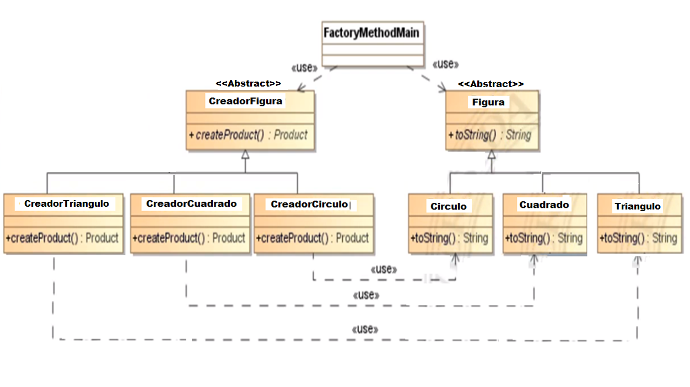
Factory Method: Codificación
Realice un programa utilizando el siguiente DRC con ayuda del Factory Method.

Slide 23
Gracias

